Slide 1

Incontro con i genitori/2
31.10.2023

Slide 2




Famiglia, CHI SEI?
Famiglia, DOVE VAI?
Famiglia, COSA VUOI DIVENTARE?

Slide 3
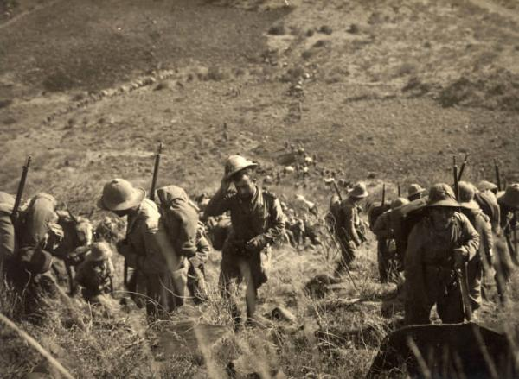
Amba Aradam
La confusione dei ruoli
Dalla famiglia «etica»
alla famiglia degli «affetti»

Slide 4
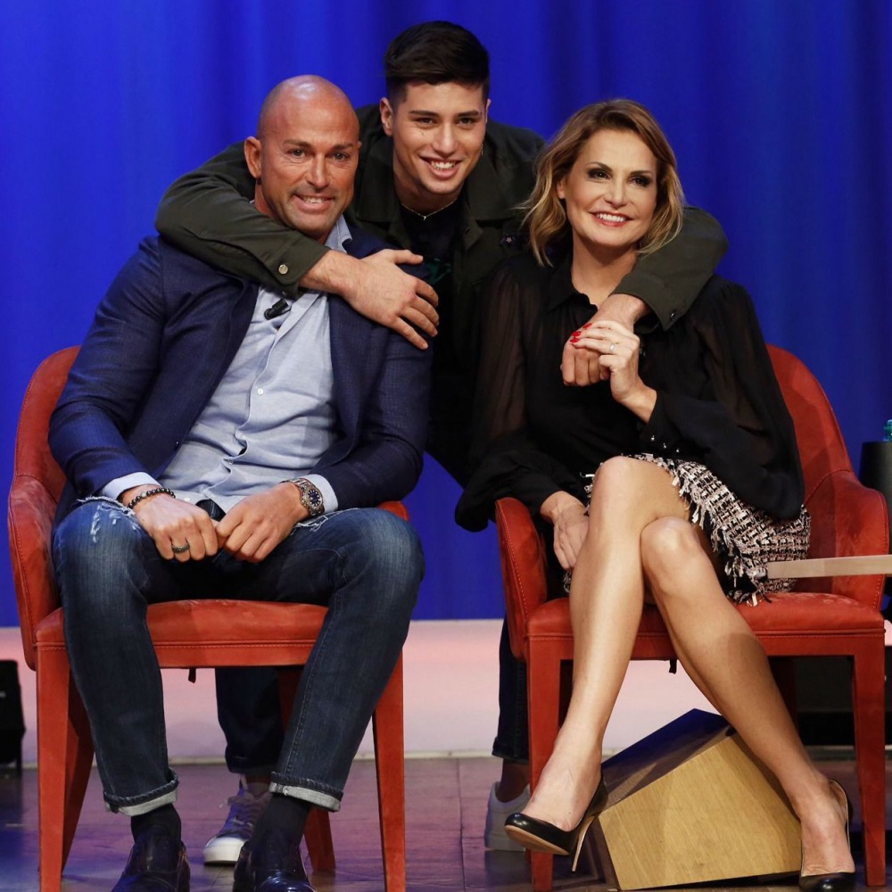
Ti voglio bene!
Sono innamorato del
mio «cucciolo d’oro»

Slide 5

La fatica della vita
Chi mi insegnerà a tollerare la frustrazione?

